Slide 1
DRAB: ADESIONE CELLULARE
(stampare su una sola pagina, utilizzare il retro del foglio solo se indicato, restituire lunedì)
Cognome Nome N° matr.
STAMPATELLO
1) Le selettine realizzano legami di tipo eterofilico. Quali sono i ligandi riconosciuti da questi tipi
di molecole di adesione?
2) Quale funzione svolgono il dominio extracellulare e quello intracellulare delle caderine?
3) Spiega perché in assenza di calcio le giunzioni aderenti si destabilizzano.
4) In che cosa si differenziano le diverse isoforme di N-CAM?
5) Illustrate la struttura di un desmosoma: quali molecole ne fanno parte ?
6) Quale è il compito funzionale delle giunzioni comunicanti ?
7) In che cosa differiscono gli emidesmosomi dai desmosomi ?
8) Quali funzioni attribuisci alla matrice extracellulare?
9) Quali sono gli amino acidi caratterizzanti del collagene?
10) Descrivete l’organizzazione generale di un proteoglicano

Slide 2
DRAB: ADESIONE CELLULARE
(stampare su una sola pagina, utilizzare il retro del foglio solo se indicato, restituire lunedì)
Cognome Nome N° matr.
STAMPATELLO
1) Le selettine realizzano legami di tipo eterofilico. Quali sono i ligandi riconosciuti da questi tipi
di molecole di adesione?

Slide 3
Selectins
proteine di superficie che legano carboidrati (LETTINE) che mediano una varietà di interazioni transitorie di adesione nel torrente circolatorio, che dipendono dal calcio
3 tipi: L-, P-, E-selettina (linfociti, piastrine, endotelio)
proteine transmembrana con dominio di lettina altamente conservato
ruolo importante nell’attaccodei globuli bianchi alle cellule endoteliali che rivestono i vasi sanguigni
mediano un’adesone debole (rotolamento)
Espressione: richiamo vs zone di infiammazione
Tissue-specificity:
E - epithelial
L - lymphoid
P - placenta

Slide 4
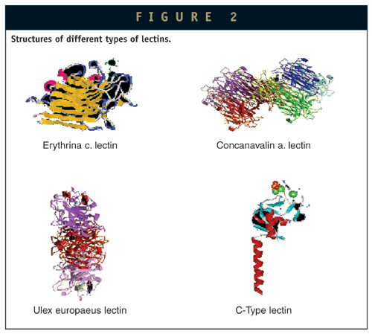

Slide 5
Le lectine sono proteine complesse, con domini multipli, ma l’attività di legame allo zucchero può di solito essere attribuita ad un singolo modulo all’interno del polipeptide, conosciuto come "carbohydrate-recognition domain” (CRD).
I CRDs nelle lectine dei Vertebrati appartengono a diverse famiglie di moduli proteici strutturalmente distinte.
I moduli qui descritti possono grossolanamente essere suddivisi in due categorie:
Le lectine che contengono CRDs in tre dei gruppi strutturali sono nella maggior parte localizzate intracellularrmente, nei compartimenti luminali. Funzionano nel processo di movimentazione, smistamento e indirizzamento delle glicoproteine nelle vie di secrezione e in altre vie.
Le CRDs degli altri gruppi si trovano nelle lectine che funzionano soprattutto fuori dalla cellula e sono secrete che localizzate sulla membrana plasmatica

Slide 6
Gruppo delle Lectine | Ligandi tipici | Esempi di funzioni
Calnexin | Glc₁Man₉ | Smistamento delle proteine nel reticolo endoplasmatico
M-type lectins | Man₈ | Degradazione delle glicoproteine associata al reticolo endoplasmatico
L-type lectins | Diversi | Smistamento delle proteine nel reticolo endoplasmatico
P-type lectins | Man 6-fosfato | Smistamento delle proteine post-Golgi
C-type lectins | Diversi | « Clearance » delle glicoproteine Immunità innata (collectins)
Galectins | β-Galactosidi | Cross-linking dei glicani nella matrice extracellulare
I-type lectins | Acido sialico | Adesione cellulare (Siglecs)
R-type lectins | Diversi | « Targetting » degli enzimi ”Turnover” degli ormoni glicoproteici

Slide 7
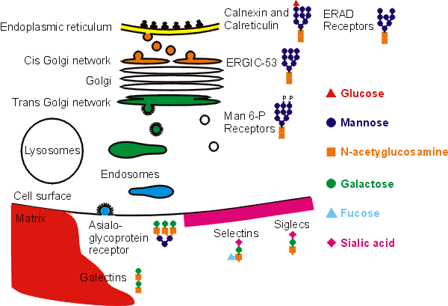
Paragone tra localizzazione intracellulare ed attività di legame agli zuccheri delle diverse classi di lectine

Slide 8
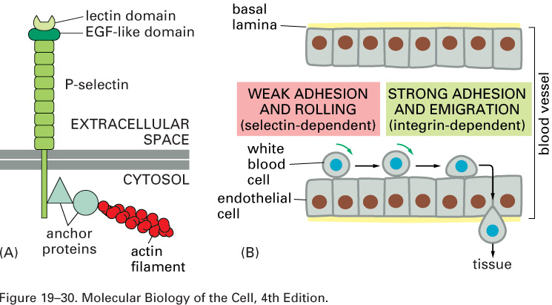
Selectins and Integrins Mediate Transient Cell-Cell Adhesion in the Bloodstream

Slide 9
DRAB: ADESIONE CELLULARE
(stampare su una sola pagina, utilizzare il retro del foglio solo se indicato, restituire lunedì)
Cognome Nome N° matr.
STAMPATELLO
2) Quale funzione svolgono il dominio extracellulare e quello intracellulare delle caderine?

Slide 10
Ca²⁺
CaderinE
Ca²⁺
CAM Ca++ dipendenti
Adesione omotipica
Più di 30 membri nell’uomo
5 gruppi: tipo I
tipo II
desmosomali
protocaderine
altre
Ca²⁺
catenin
I.c. anchored to actin or
intermediet filament
Importanti nello sviluppo dei vertebrati
actin or
IF

Slide 11
DRAB: ADESIONE CELLULARE
(stampare su una sola pagina, utilizzare il retro del foglio solo se indicato, restituire lunedì)
Cognome Nome N° matr.
STAMPATELLO
3) Spiega perché in assenza di calcio le giunzioni aderenti si destabilizzano.

Slide 12
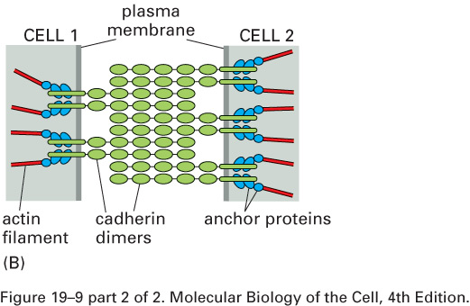
Le caderine mediano un legame tra cellule calcio dipendente
Homophilic Adhesion
(Catenins)

Slide 13
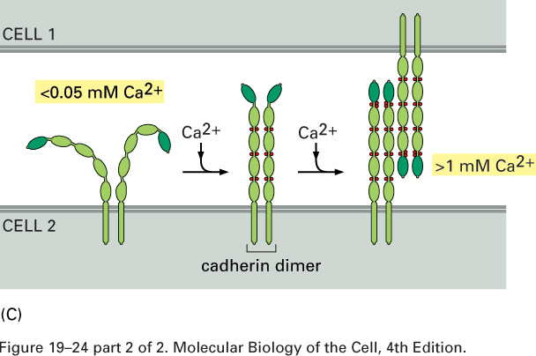

Slide 14
DRAB: ADESIONE CELLULARE
(stampare su una sola pagina, utilizzare il retro del foglio solo se indicato, restituire lunedì)
Cognome Nome N° matr.
STAMPATELLO
4) In che cosa si differenziano le diverse isoforme di N-CAM?

Slide 15
CAM = Cell Adhesion Molecules
Super famiglia delle Immunoglobuline:
Adesione Ca2+ indipendente
N-CAM
Derivano da splicing alternativo di un singolo gene
Segnali intracell (vd. Src e fosforilazione)
Legano lunghe catene di acido sialico
  Forte carica –
  Adesione debole
  Ruolo nella segregazione cellulare
Ig-like
domains

Slide 16
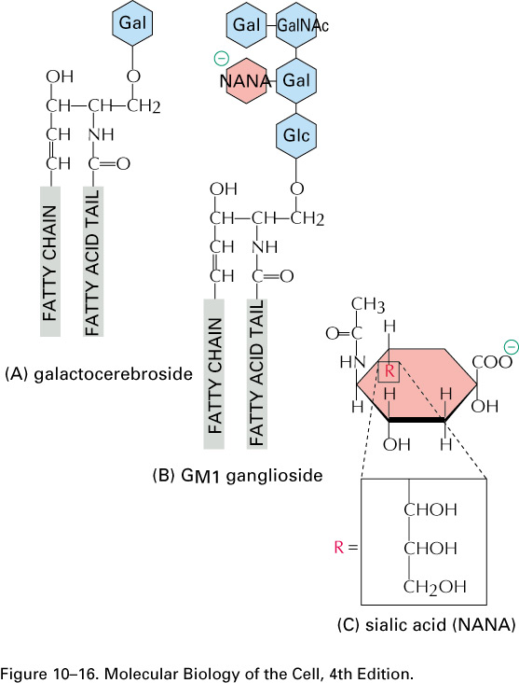
Le molecole N-CAM possono essere rese adesive oppure repulsive mediante modificazione con residui di acido sialico, un saccaride complesso (10 atomi di Carbonio) a carica negativa derivato dalla coniugazione di d-mannosio con acido piruvico.
Le N-CAMs altamente glicosilate hanno circa 30% in peso di acido sialico. Le N-CAM meno glicosilate consistono di circa 10% di acido sialico. La differenza fra le molecole altamente e poco sialate sembra stare nella lunghezza dei polimeri di acido sialico. Le molecole di acido sialico sono legate covalentemente alla proteina N-CAM in tre siti a metà della molecola, nel dominio extracellulare. L’acido sialico può ridurre drasticamente l’adesività di una cellula verso l’altra. Le cellule con relativamente basse quantità di acido sialico nei loro aggregati di N-CAM si aggregano quattro volte più rapidamente delle cellule con elevati livelli di acido sialico. Durante la progressiva crescita dell’embrione, la maggior parte delle proteine N-CAM matura dalle forme ad alto tenore in acido sialico a quelle a basso tenore in acido sialico che possono aiutare a stabilizzare i tessuti maturi. In questo modo, la N-CAM può giocare un ruolo sia nello stimolare due cellule vicine a formare regioni di contatto che per inibire tale contatto. Se le cellule vicine esprimono entrambe la forma N-CAM a basso tenore in acido sialico viene promossa una adesione forte. Viceversa, se le cellule contengono le forme altamente sialidate di N-CAM l’adesione sarà debole o inibita (Figura 2).

Slide 17
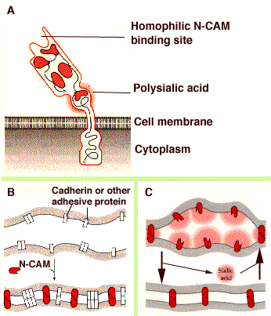
FIGURA 2. Meccanismi mediante i quali le N-CAM potrebbero promuovere o invece inibire l’adesione cellulare. (A) Struttura della molecola N-CAM. (B) L’espressione di molecole N-CAM a basso tenore di acido sialico sulle membrane di cellule adiacenti porta alla formazione di numerosi legami fra le molecole di N-CAM che promuovono la formazione di giunzioni a partire di subunità (rappresentate da rettangoli) su membrane di cellule adiacenti. (C) Le forme altamente sialidate di N-CAM possono inibire le interazioni cellula-cellula che altrimenti sarebbero promosse da altre molecole adesive (rappresentate in rosso con forma complementare) sulle membrane adiacenti. Quando i residui di acidi polisialici sono rimossi, le due cellule possono aderire (Da Rutishauser, 1990).

Slide 18
DRAB: ADESIONE CELLULARE
(stampare su una sola pagina, utilizzare il retro del foglio solo se indicato, restituire lunedì)
Cognome Nome N° matr.
STAMPATELLO
5) Illustrate la struttura di un desmosoma: quali molecole ne fanno parte ?

Slide 19
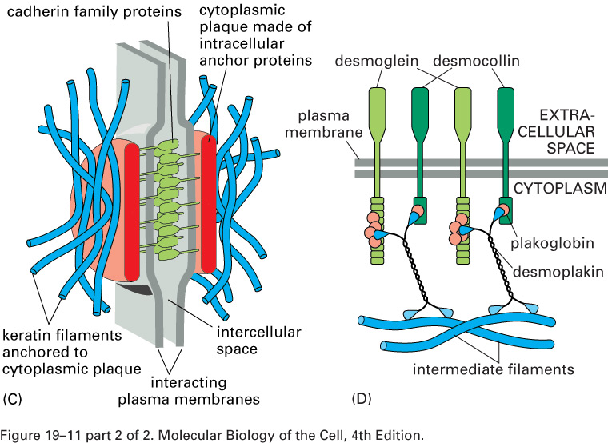

Slide 20
DRAB: ADESIONE CELLULARE
(stampare su una sola pagina, utilizzare il retro del foglio solo se indicato, restituire lunedì)
Cognome Nome N° matr.
STAMPATELLO
6) Quale è il compito funzionale delle giunzioni comunicanti ?

Slide 21
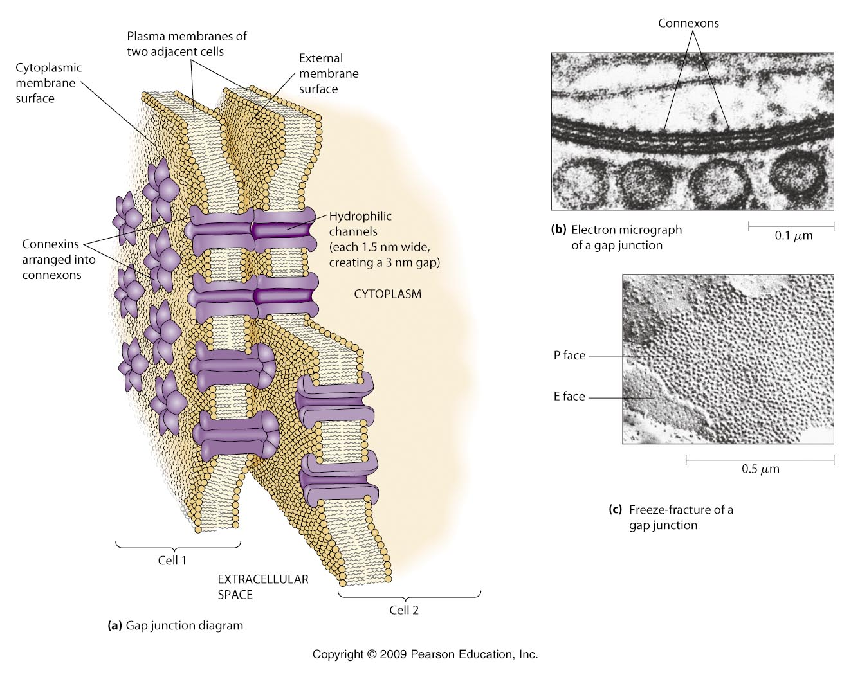
Gap junctions
g. comunicanti:
costituite da proteine che formano canali (CONNESSINE); i canali formati (CONNESSONI) permettono il passaggio di ioni inorganici e altre piccole molecole solubili in acqua di passare da una cellula all’altra.
Le giunzioni gap di tessuti diversi possono aver diverse proprietà (esistono connessine diverse).
  Sincronizzazione segnali elettrici (contrazione muscolare)
  Liberazione glucosio (segnale da epatociti innervati a epatociti non innervati)
Possono essere regolate (pH, Ca2+)
  protezione del passaggio di segnali nocivi da una cellula a quelle adiacenti
  Ex: danno alla membrana, passaggio di ioni all’interno, gli ioni non devono diffondere alle cell vicine, chiusura delle giunzioni gap
Notes:
21

Slide 22
DRAB: ADESIONE CELLULARE
(stampare su una sola pagina, utilizzare il retro del foglio solo se indicato, restituire lunedì)
Cognome Nome N° matr.
STAMPATELLO
7) In che cosa differiscono gli emidesmosomi dai desmosomi ?
Desmosomi: cellula-cellula emidesmosomi: cellula-matrice
caderine integrine
filamenti intermedi filamenti intermedi

Slide 23
DRAB: ADESIONE CELLULARE
(stampare su una sola pagina, utilizzare il retro del foglio solo se indicato, restituire lunedì)
Cognome Nome N° matr.
STAMPATELLO
8) Quali funzioni attribuisci alla matrice extracellulare?

Slide 24
FUNZIONI DELLA MATRICE EXTRACELLULARE
supporto tridimensionale
barriera che regola gli scambi sangue-cellula
deposito biologico di molecole con capacità di regolare la attività cellulare
complesso molecolare in grado di indurre e mantenere lo stato differenziato
regolazione della divisione cellulare, adesione, motilità e migrazione cellulare (distruzione controllata della matrice ad opera di proteasi), differenziamento durante l’embriogenesi

Slide 25
DRAB: ADESIONE CELLULARE
(stampare su una sola pagina, utilizzare il retro del foglio solo se indicato, restituire lunedì)
Cognome Nome N° matr.
STAMPATELLO
9) Quali sono gli amino acidi caratterizzanti del collagene?

Slide 26
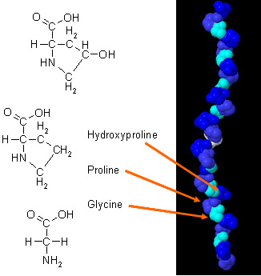
Singole molecole di collagene sono strutture lineari costituite da 3 catene polipeptidiche. Le singole catene, dette catene α, si avvolgono a formare un’elica sinistrorsa a passo lungo. I residui di Pro, a spaziatura regolare, sono importanti per la stabilizzazione di questa struttura elicoidale.
3 catene α si associano tra loro a formare una tripla elica destrorsa, relativamente rigida;
tale struttura è possibile grazie all a spaziatura regolare dei residui di Gly (stanno nell’asse centrale).
La tripla elica è responsabile della natura fibrosa .
A seconda del tipo di collagene, la tripla elica può essere continua, o può contenere regioni che danno origine a strutture a conformazione meno ordinata.
Questi elementi fungono da regioni cardine e danno maggiore flessibilità.
Tripletta Gly-X-Y– X: Pro; Y: Hypro
Notes:
26

Slide 27
DRAB: ADESIONE CELLULARE
(stampare su una sola pagina, utilizzare il retro del foglio solo se indicato, restituire lunedì)
Cognome Nome N° matr.
STAMPATELLO
10) Descrivete l’organizzazione generale di un proteoglicano

Slide 28
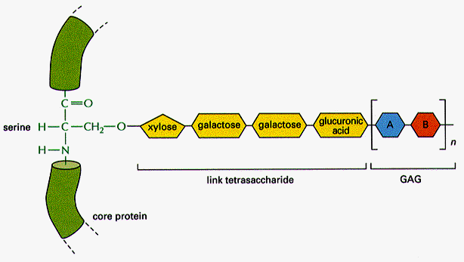
PROTEOGLICANI
solfatazione
Ac.uronico
Acetilglucosamina
Acetilgalattosamina
galattosio

